Slide 1




Chủ đề : Phần mềm quản lý công việc Trello
Thành viên trong nhóm gồm:
SV1: Nguyễn Quốc Trung
SV2: Phạm Trần Tấn Nhật
SV3 : Lương Đức Tài

Slide 2
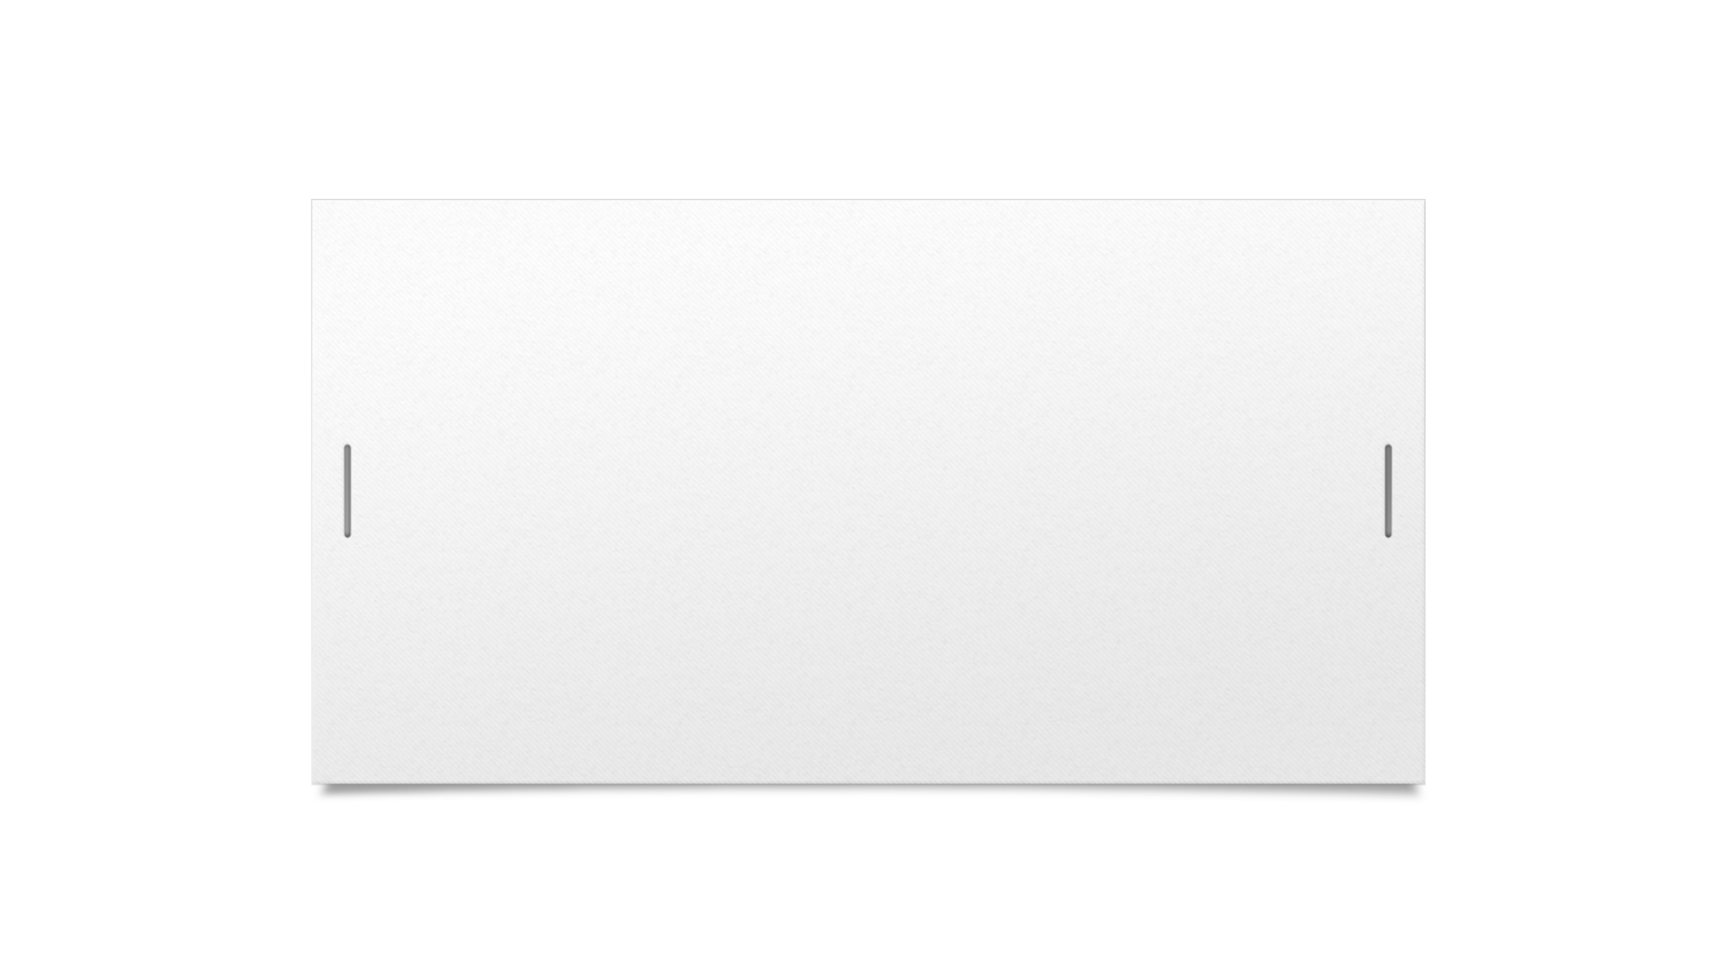


Trello là gì ?

Slide 3

Trello là gì ?
Trello là một phần mềm quản lý công việc, Bạn có thể sử dụng nó để sắp xếp các thẻ ghim vào trong các danh sách khác nhau
Các thẻ ghim đó có thể là nhiệm vụ, ghi chú, dự án, file chia sẻ hoặc bất cứ những gì khác giúp nhóm của bạn hoạt động “teamwork” tốt hơn

Slide 4
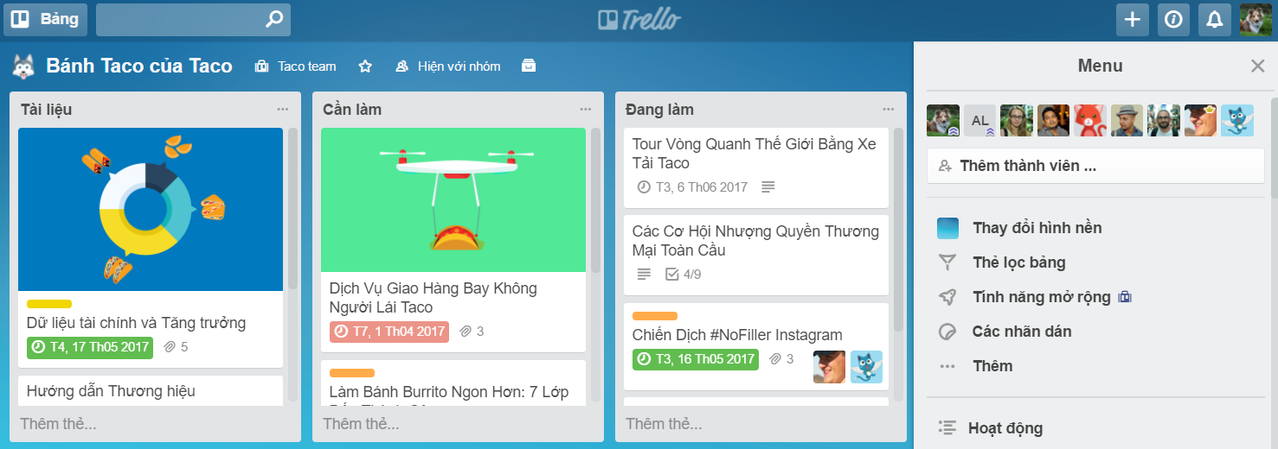
Hình ảnh minh họa phần mềm Trello

Slide 5

Những tính năng của Trello

Slide 6
Những tính năng của Trello
Là phần mềm quản lý nhóm với những tính năng cơ bản
Thao tác nhanh gọn quản lý hiệu quả
Có thể tái sử dụng ở bất kì đâu
Có thể mới nhiều người tham gia vào Boards tùy thích
Hỗ trợ tính năng kéo thả tiện lợi

Slide 7
Những tính năng của Trello
Kéo thả các thành viên vào card cùng thực hiện Task
Mọi người đều nhìn thấy cùng 1 Boards như nhau và tất cả hình ảnh
Bắt đầu 1 cuộc thảo luận bằng các comment, đính kèm.
Thêm file vào các cards từ bất cứ đâu(máy tính các nhân, google Drive..)

Slide 8
Những tính năng của Trello
Khi có điều gì quan trọng, bạn sẽ được thông báo ngay qua hệ thống Trello notification(khi bật app, qua email, từ trình duyệt…)
Tính năng checklist và Due date
Tính năng real-time, real fast
Bạn có thể mở tab ứng dụng Trello cả ngày mà k cần refresh
Trello mở và load cực nhanh

Slide 9

Lợi ích của Trello ?

Slide 10
Lợi ích của Trello
Tổ chức công việc của nhóm
Hoàn thành công việc cùng nhau
Sáng tạo trong kế hoạch
Cộng tác đơn giản: Tổ chức và theo dõi tất cả task, file, và thông tin của nhóm cùng 1 chỗ
Có thể tìm thấy mọi thứ với tìm kiếm, lọc(filter), và nhãn(label)

Slide 11
Các thuật ngữ của phần mềm Trello

Slide 12
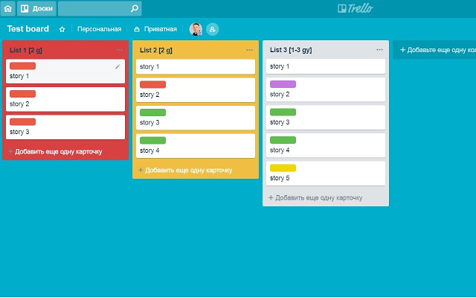
Kanban
Các thuật ngữ cơ bản trong Trello
Trong Kanban, mỗi danh sách là một giai đoạn khác nhau. Là một phiên bản đơn giản hóa, bao gồm danh sách việc cần làm, việc đang làm và danh sách công việc hoàn thành.

Slide 13
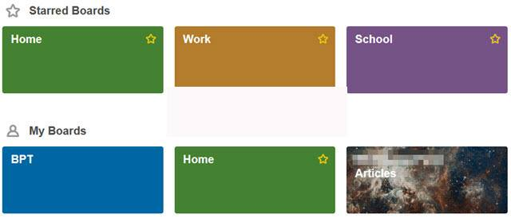
Boards
Các thuật ngữ cơ bản trong Trello
Trello quản lý những dự án của bạn thành các nhóm riêng biệt và được gọi là Boards.
Các Boards được đặt trên phần chính được gọi là Boards Page, chứa các list và card .

Slide 14
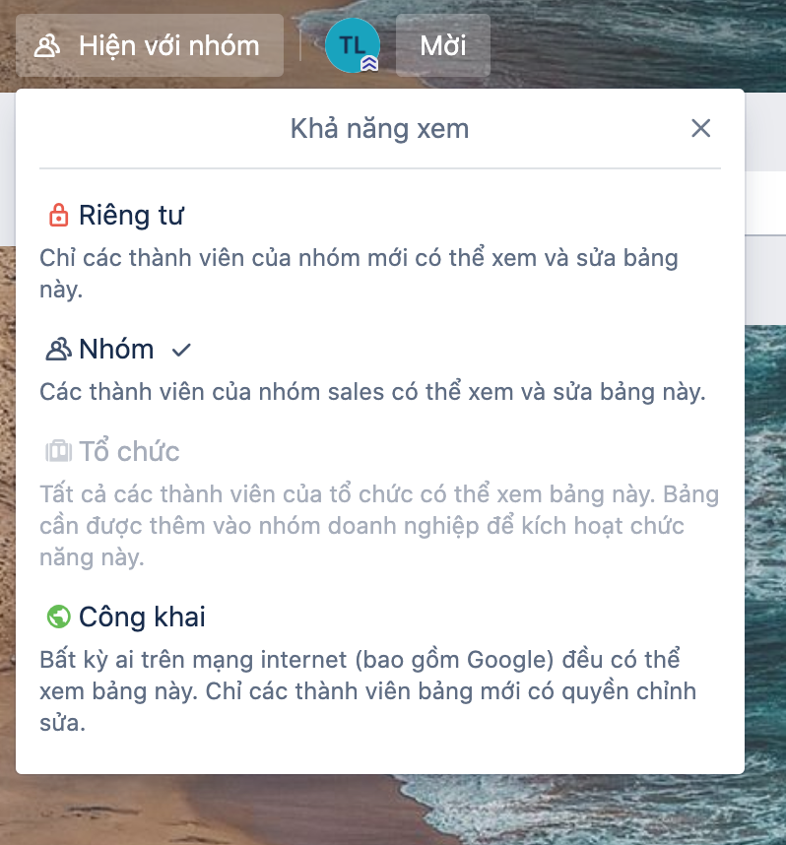
Chi tiết hơn về Board
Các thuật ngữ cơ bản trong Trello
Mỗi board có các tính năng để hiển thị và tuỳ chỉnh

Slide 15
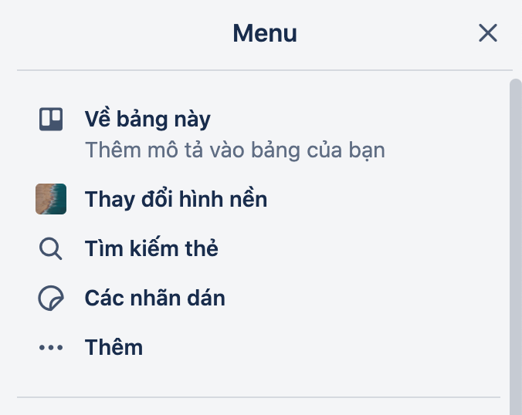
Chi tiết hơn về board
Các thuật ngữ cơ bản trong Trello
Các board có 5 tính năng chính để tùy chỉnh giao diện. Chúng có thể được truy cập từ menu board.

Slide 16
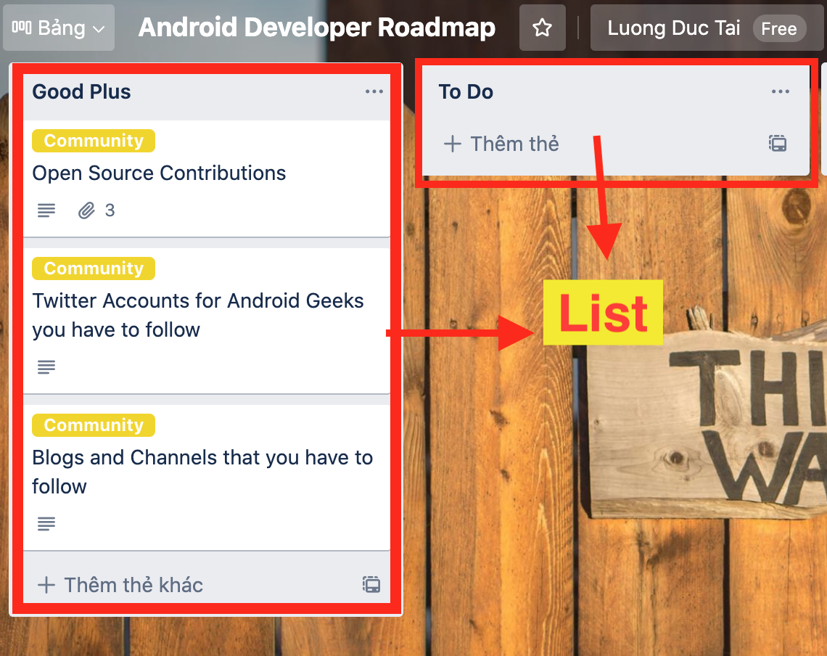
List
Các thuật ngữ cơ bản trong Trello
List là các phần chính bên trong của board và có chứa các card.

Slide 17
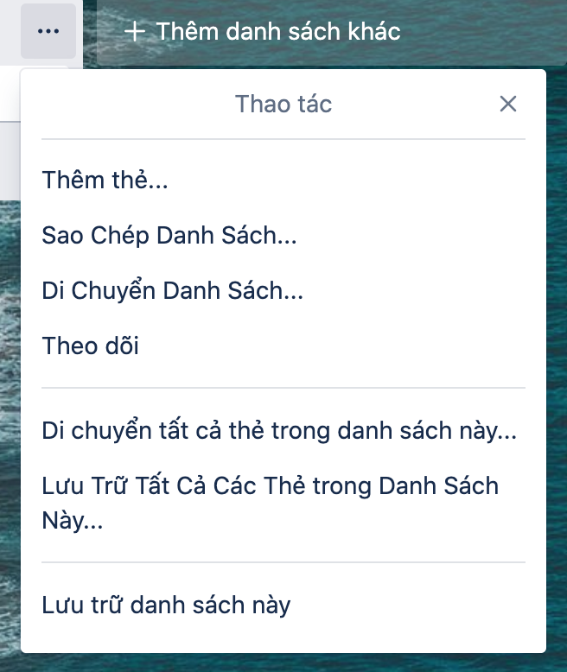
Chi tiết hơn về List
Các thuật ngữ cơ bản trong Trello
Các tính năng và tùy chọn cho list rất cơ bản.

Slide 18
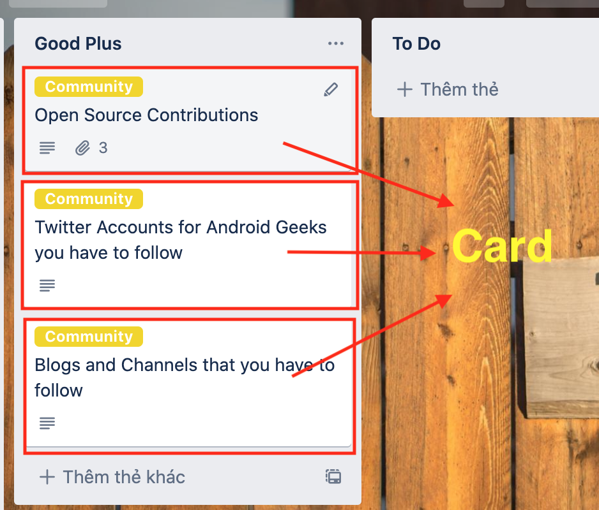
Cards
Các thuật ngữ cơ bản trong Trello
Card là chi tiết nằm trong các list.
Bạn có thể thêm mô tả chi tiết về một nhiệm vụ nào đó, nhận xét và thảo luận nó với những người dùng khác hay chỉ định nó cho một cho một thành viên trong team bạn.

Slide 19
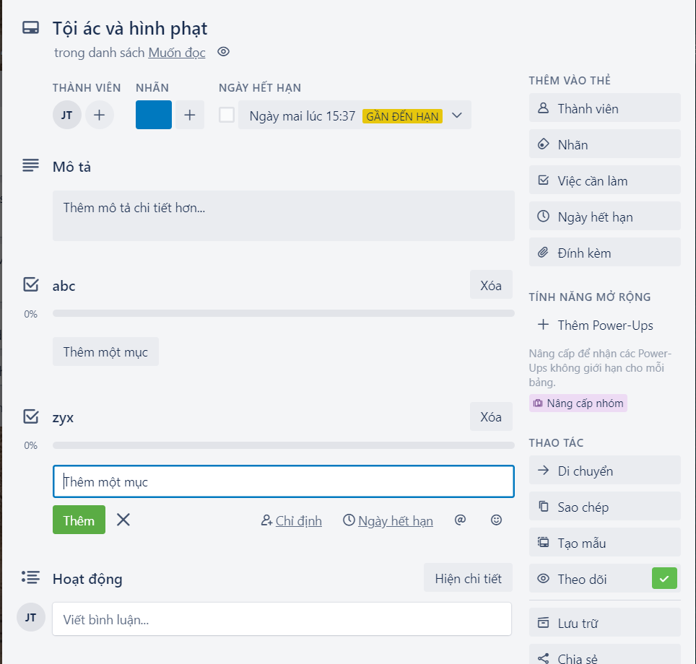
Chi tiết hơn về card
Các thuật ngữ cơ bản trong Trello
Card cho đến nay có số lượng tính năng và tùy chọn nhiều nhất. Điều này là bởi vì chúng bao gồm tất cả các chi tiết mở rộng

Slide 20
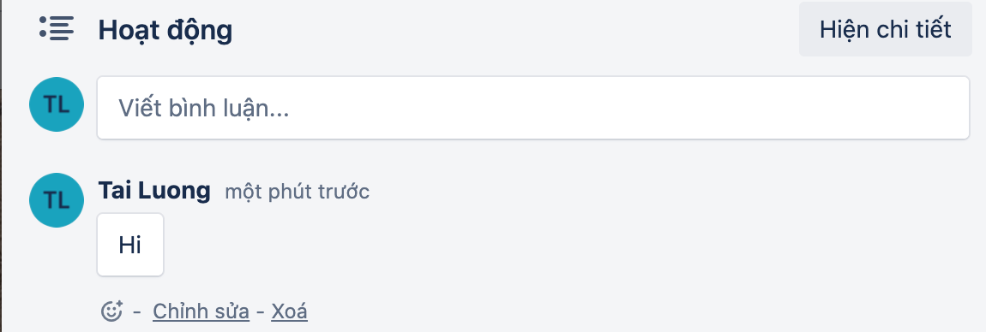
Chi tiết hơn về card
Các thuật ngữ cơ bản trong Trello
Phần bình luận đều có thể xem ngay trên phần chính khi một card được mở.
Các bình luận này trên thực tế có thể bao gồm các file đính kèm, đề cập đến các thành viên trong nhóm, biểu tượng cảm xúc và các card khác được lồng trong đó.

Slide 21
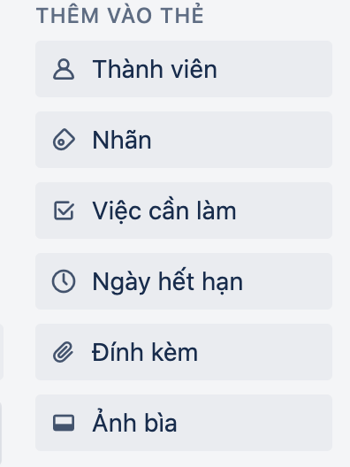
Chi tiết hơn về card
Các thuật ngữ cơ bản trong Trello
Phía bên phải của card chứa danh sách 5 mục có thể được thêm vào card để xem chi tiết hơn.

Slide 22
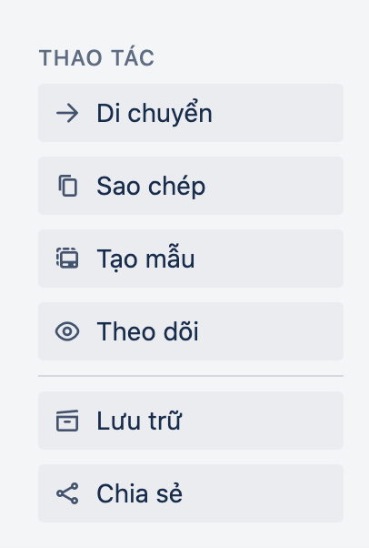
Chi tiết hơn về card
Các thuật ngữ cơ bản trong Trello
Bên dưới phần ”Thêm vào thẻ” là khu vực ”Thao tác” , bao gồm 5 tùy chọn.

Slide 23

Teams
Các thuật ngữ cơ cản trong Trello
Trong ứng dụng Trello, bạn có thể tạo ra những nhóm người dùng gọi là Nhóm mà bạn có thể chỉ định cho các bảng. Điều nay hữu ích trong một tổ chức lớn, nơi mà bạn có những đội nhóm nhỏ hơn cần truy cập vào những danh sách hay thẻ nhất định

Slide 24
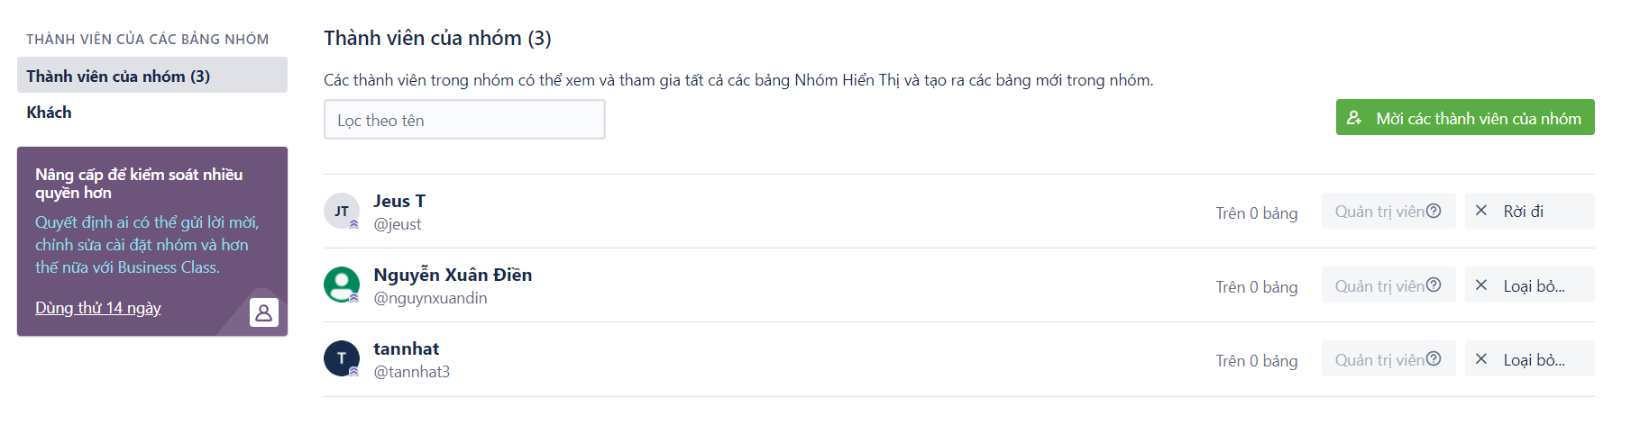
Ảnh minh họa thuật ngữ Teams trong Trello
Các thuật ngữ cơ bản trong Trello

Slide 25
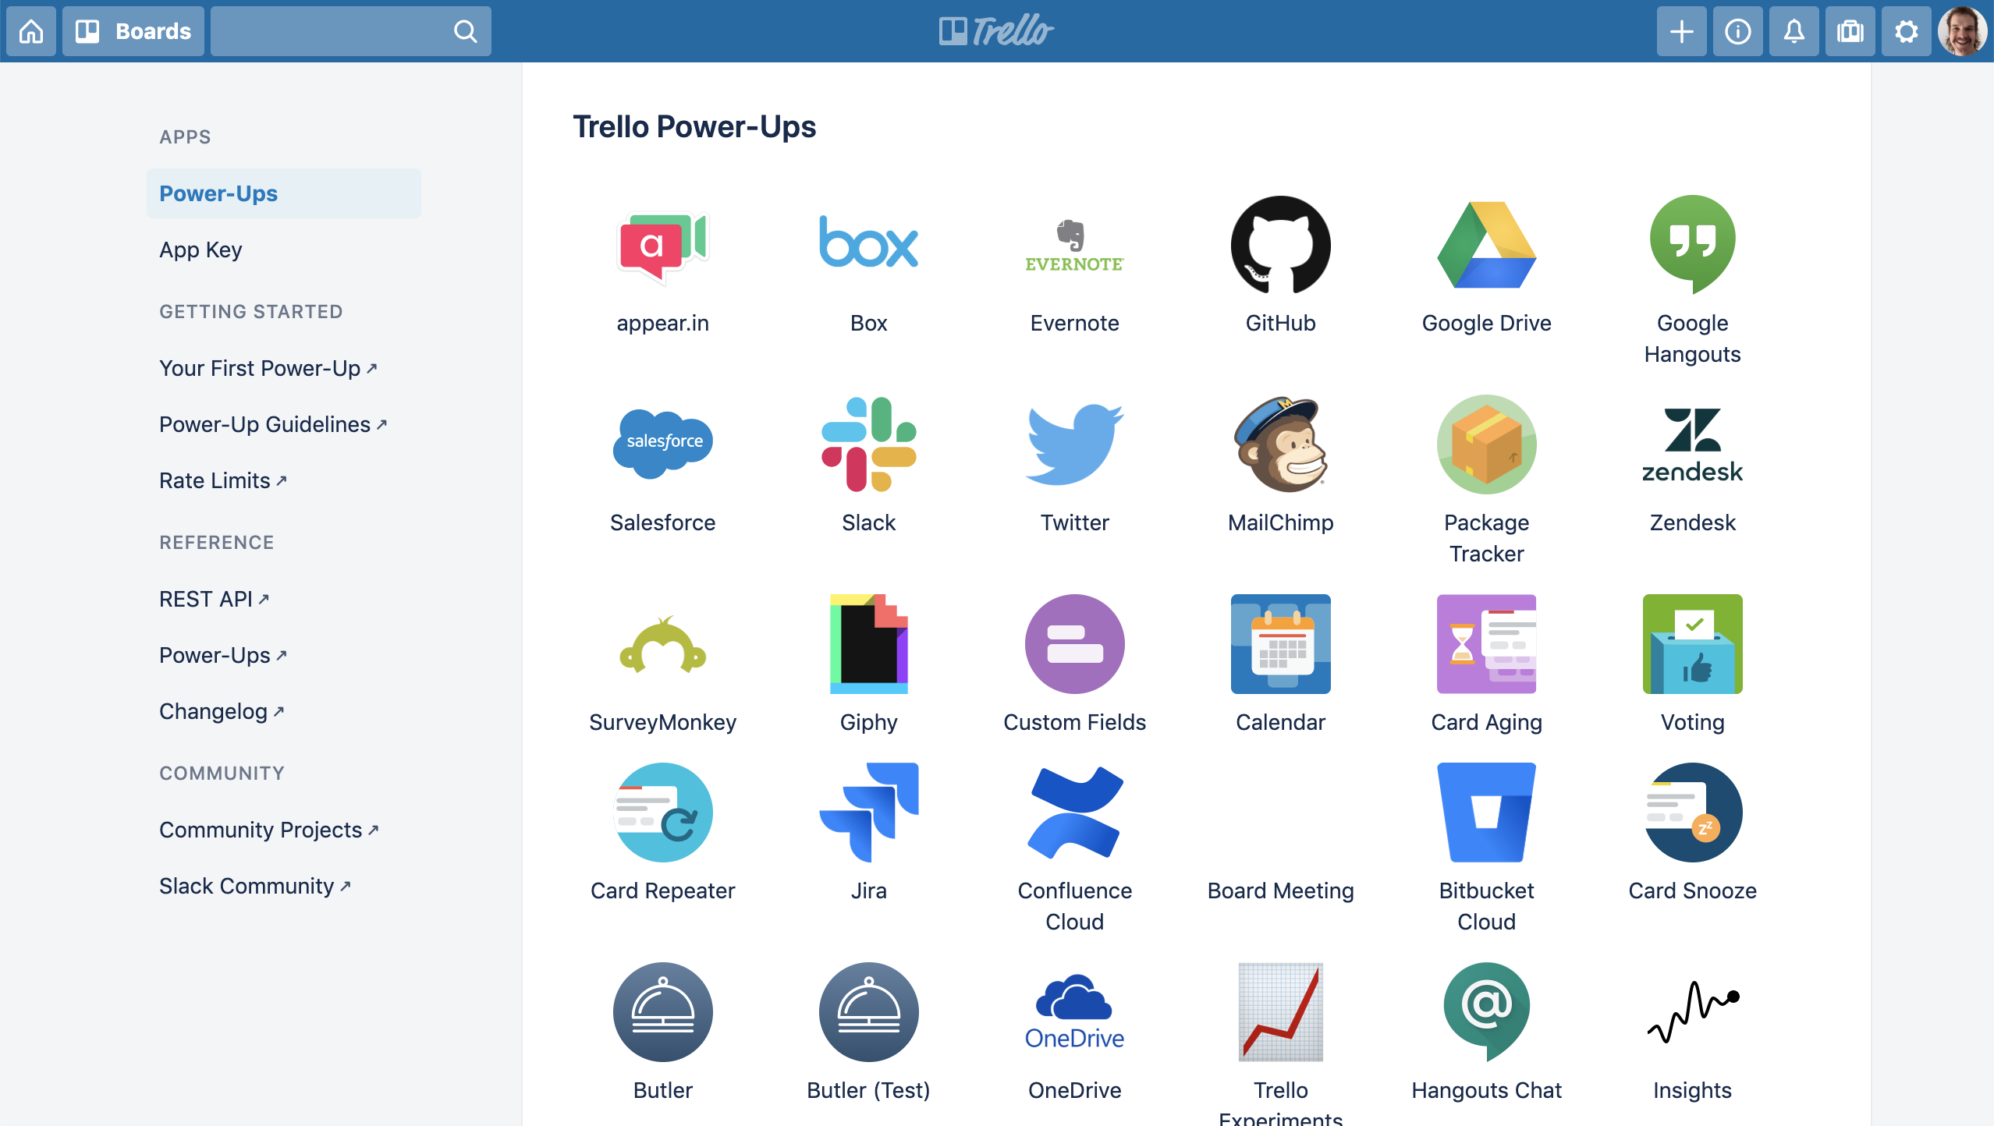
Power-Ups
Trong ứng dụng Trello, các tiện ích bổ sung được gọi với cái tên là Power-Ups

Slide 26

Hướng dẫn sử dụng một số chức năng trong Trello

Slide 27

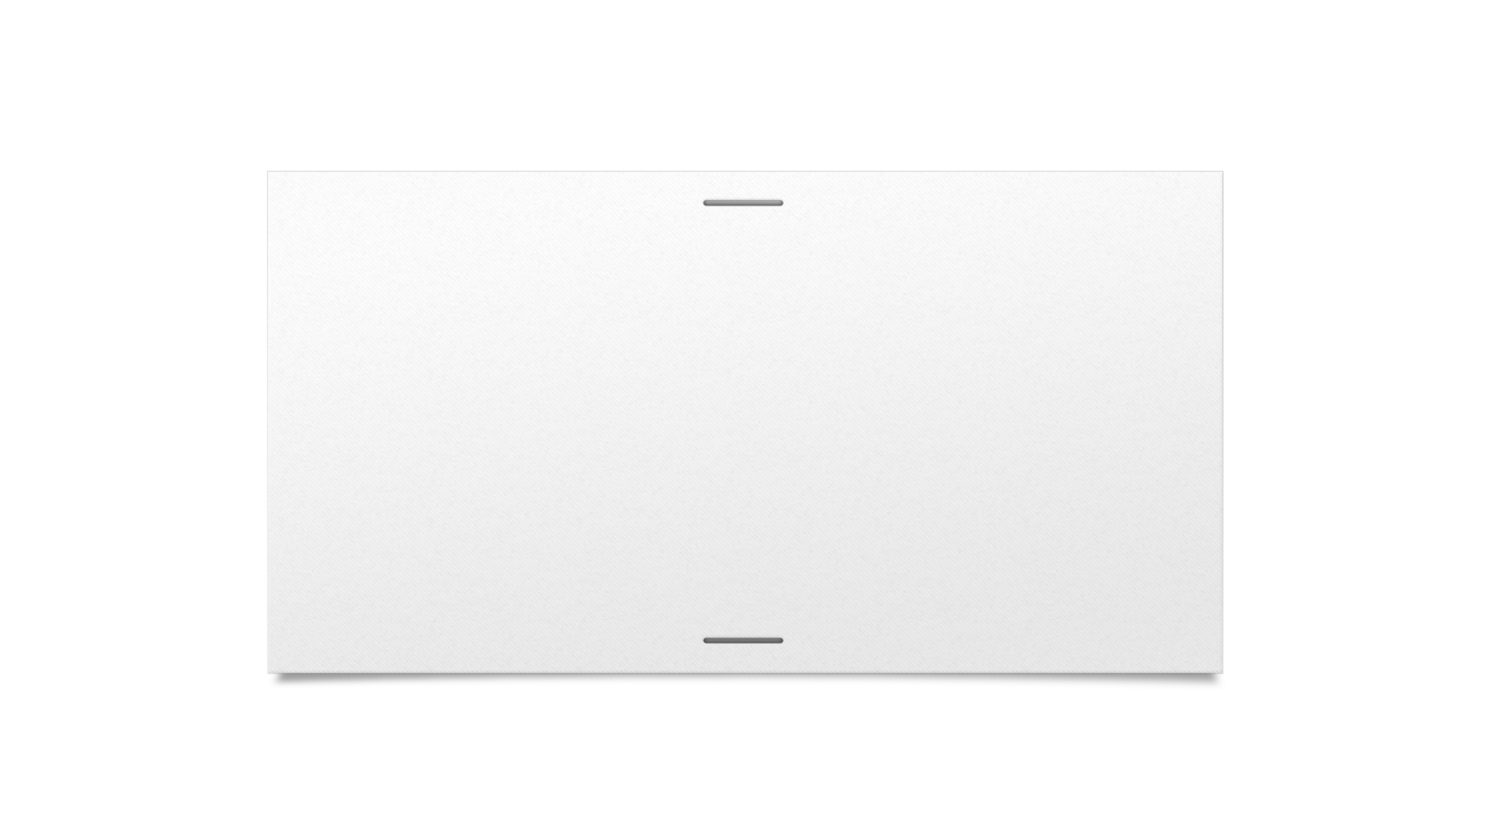

Cách tạo bảng(Board) trong Trello

Slide 28
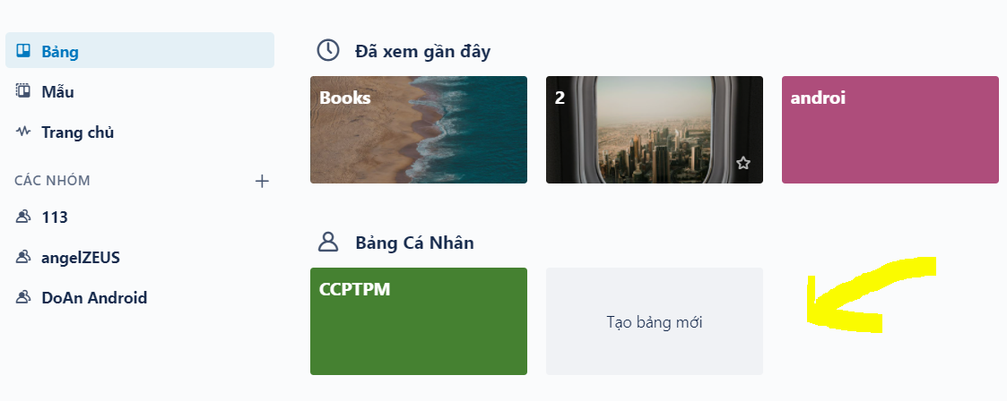
Bước 1
Cách tạo bảng trong Trello
Bên dưới Bảng cá nhân, nhấn vào ô có nội dung “Tạo bảng mới”

Slide 29
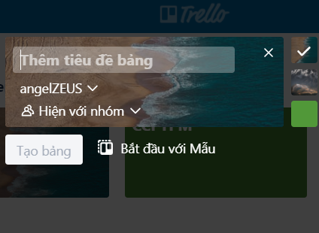
Bước 2
Cách tạo bảng trong Trello
Đặt tiêu đề cho bảng. Ngoài ra, bạn cũng có thể thay đổi màu nền và hoa văn hiển thị của bảng, thứ mà bạn có thể thay đổi sau này

Slide 30
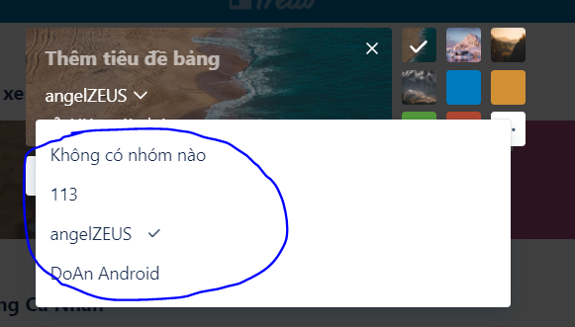
Bước 3
Cách tạo bảng trong Trello
Nếu bạn có nhiều nhóm, hãy lựa chọn chính xác nhóm mà bạn muốn cấp quyền truy cập vào bảng

Slide 31
Cách tạo danh sách(List) trong Trello

Slide 32
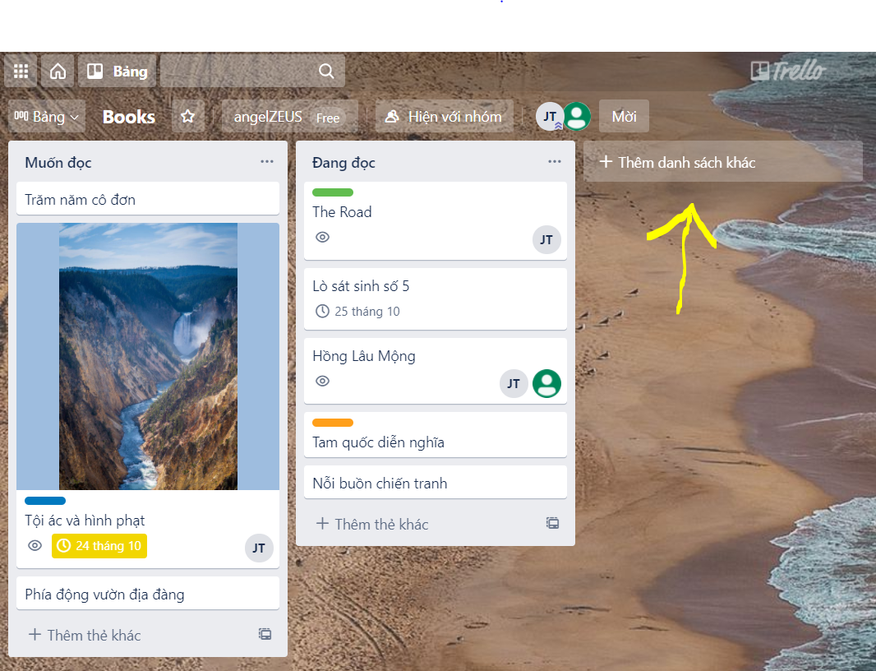
Bước 1
Cách tạo danh sách trong Trello
Mở bảng mà bạn muốn tạo danh sách mới. Ở phía bên phải của danh sách (hoặc ngay bên dưới tên của bảng nếu như bạn chưa có bất kỳ một danh sách nào), nhấn vào nút Thêm danh sách khác

Slide 33
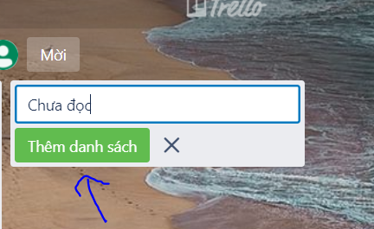
Bước 2
Cách tạo danh sách trong Trello
Đặt tên cho danh sách, sau đó nhấn “Thêm danh sách”

Slide 34
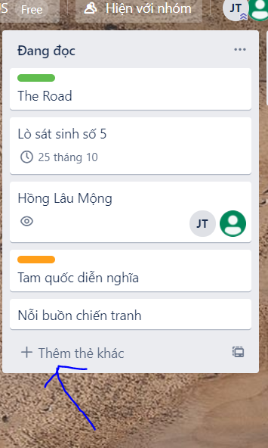
Bước 3
Cách tạo danh sách trong Trello
Ở bên dưới của danh sách, bạn sẽ nhìn thấy một nút để thêm các thẻ ghi chú (Cards).

Slide 35
Cách tạo thẻ(card) ghi chú trong Trello

Slide 36
Bước 1
Cách tạo thẻ ghi chú trong Trello
Ở bên dưới của danh sách, bạn nhấn vào Thêm thẻ khác

Slide 37
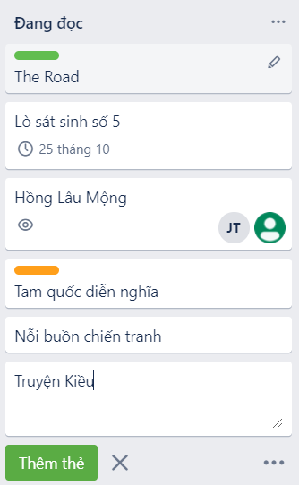
Bước 2
Cách tạo thẻ ghi chú trong Trello
Nhập tiêu đề cho thẻ

Slide 38
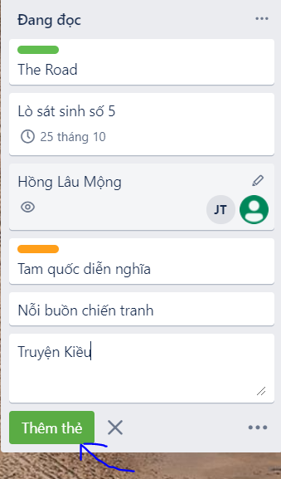
Bước 3
Cách tạo thẻ ghi chú trong Trello
Nhấn Thêm thẻ

Slide 39

Cách phân chia công việc trong Trello và đặt Deadline ?

Slide 40
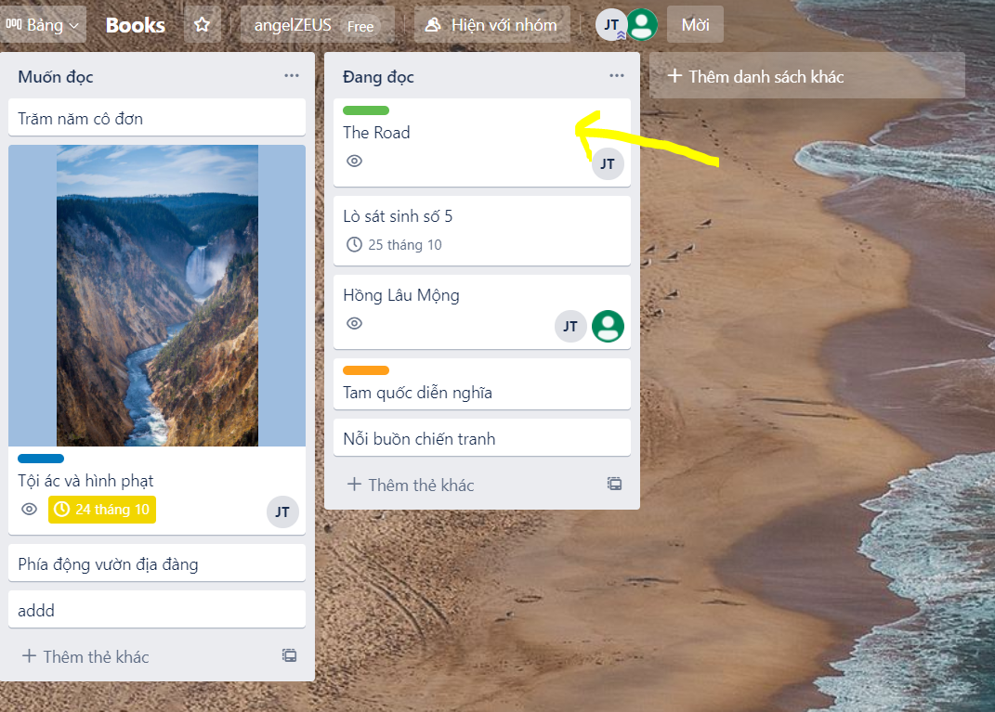
Để có thể thêm ai đó vào một thẻ, hãy làm theo các bước chỉ dẫn bên dưới:
Cách phân chia công việc trong Trello
B1: Nhấn vào thẻ ghi chú mà bạn muốn chỉ định cho các thành viên trong nhóm

Slide 41
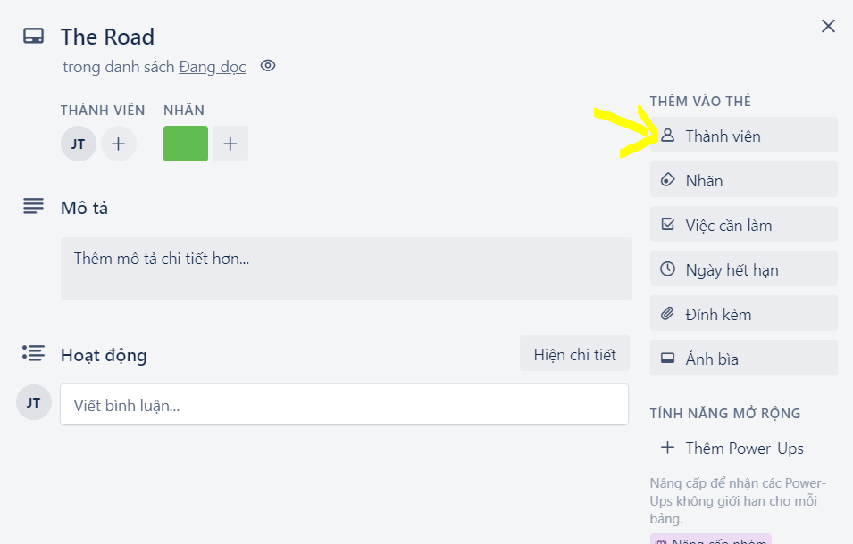
Bước 2
Cách phân chia công việc trong Trello
Ở bên phải của thẻ, nhấp vào nút Thành viên

Slide 42
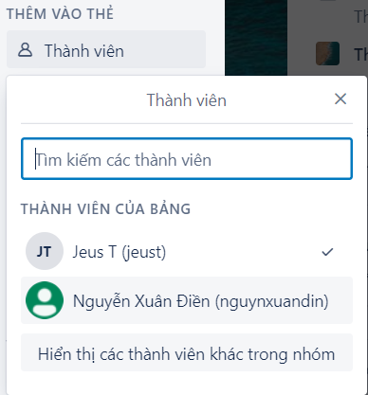
Bước 3
Cách phân chia công việc trong Trello
Tìm kiếm người dùng trong nhóm của bạn, và nhấn vào từng người dùng để thêm họ

Slide 43
Cách thêm nhãn tùy chỉnh vào thẻ ghi chú trong Trello

Slide 44
Bước 1
Cách thêm nhãn tùy chỉnh vào thẻ ghi chú trong Trello
Nhấn vào thẻ ghi chú mà bạn muốn gắn nhãn tùy chỉnh

Slide 45
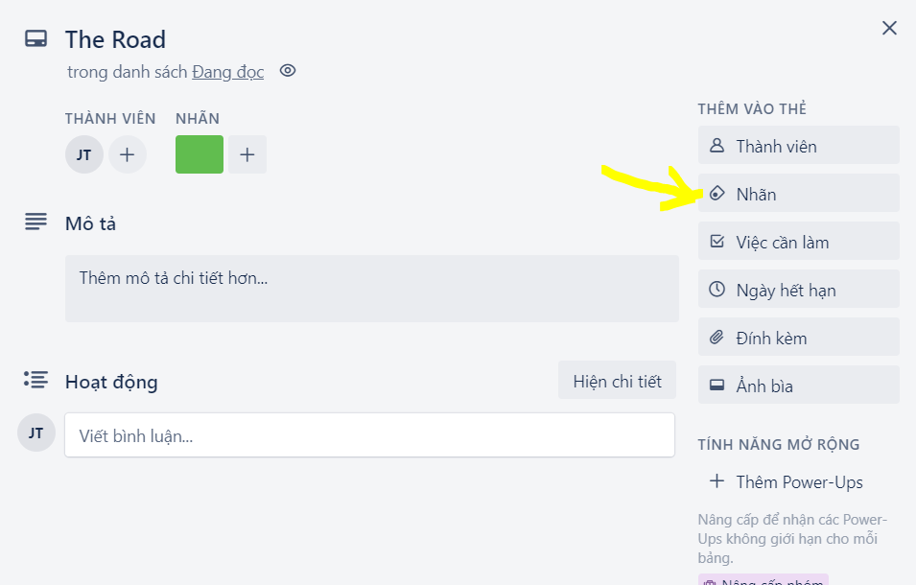
Bước 2
Cách thêm nhãn tùy chỉnh vào thẻ ghi chú trong Trello
Bên phần giao diện bên phải, nhấn Nhãn

Slide 46
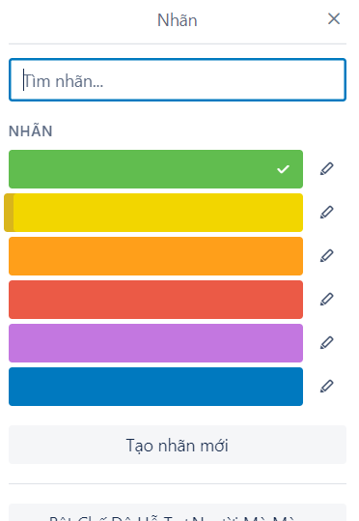
Bước 3
Cách thêm nhãn tùy chỉnh vào thẻ ghi chú trong Trello
Lựa chọn một nhãn trong danh sách các nhãn có sẵn. Theo mặc định, Trello sẽ gợi ý cho bạn một vài màu sắc có thể sử dụng cho nhãn. Nhấn vào biểu tượng chỉnh sửa bên cạnh nhãn tùy chỉnh để thêm tiêu đề, nếu như bạn muốn

Slide 47
Làm thế nào để tìm kiếm trong Trello với phím tắt?

Slide 48
B: Mở menu của bảng tính. Từ đây bạn có thể tìm kiếm thông tin cũng như chuyển đổi qua lại giữa các bảng với nhau
/: Phím tắt mở hộp tìm kiếm. Từ vị trí này bạn có thể tìm kiếm những thẻ ghi chú và danh sách để đi đến thẻ bạn muốn.
F: Mở bộ lọc tìm kiếm. Bạn có thể lọc ra những thẻ ghi chú theo từ khóa, nhãn tùy chỉnh, theo thành viên hay theo ngày hết hạn của thẻ. Tất cả những gì không phù hợp với tiêu chí bạn đặt ra sẽ bị ẩn đi cho đến khi bạn xóa bỏ điều kiện lọc dữ liệu.

Slide 49
Cách sử dụng Power-Ups theo dõi các task thông qua Calendar?

Slide 50
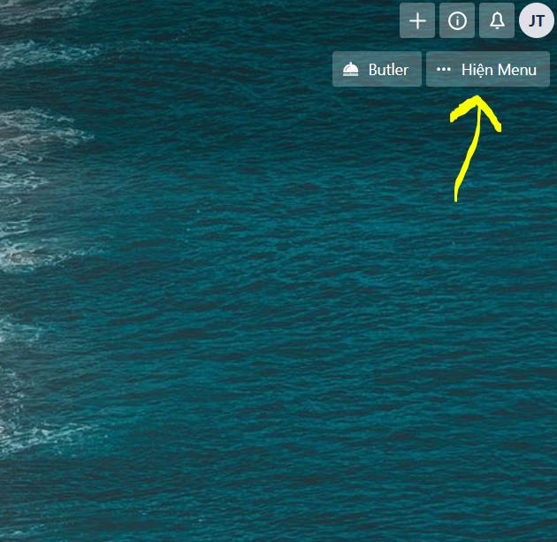
Bước 1
Cách sử dụng power-up thông qua calendar
Ở phía bên phải của màn hình, ngay dưới biểu tượng Profile của bạn, nhấn vào Hiện Menu.

Slide 51
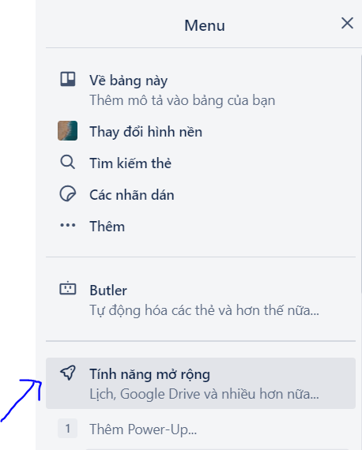
Bước 2
Cách sử dụng power-up thông qua calendar
Nhấn vào Tính Năng mở rộng

Slide 52
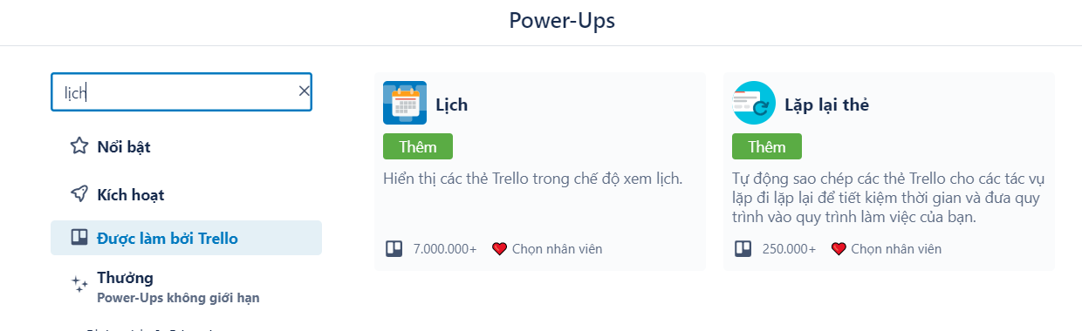
Bước 3
Cách sử dụng power-up thông qua calendar
Tìm kiếm Lịch và thêm tiện ích Lịch từ phần mềm Trello.

Slide 53

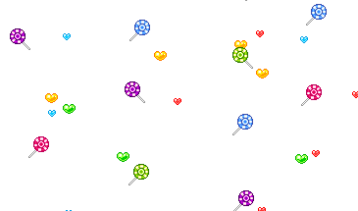
Cảm ơn thầy cô và các bạn đã lắng nghe buổi thuyết trình của nhóm mình

